Slide 1
研发能力提升及认证
知识体系总结
第二组

Slide 2
需求的定义？
需求的层次
业务的组成
业务
业务是企业持续发展以及获利的原因
用户需求
业务角色
功能需求
业务领域
业务需求
业务流程
非功能需求
业务约束
Notes:
UML工具推荐 ----》 EA
UML白皮书 2.5.X OCPU认证
需求之源 --→ “业务”
业务是企业获利的原因
业务角色
业务由 业务领域
业务流程
业务约束
我们需要站在用户的角度去细化业务

Slide 3
需求的分析
需求分析的流程
根据业务角色找软件使用者集合
6. 找软件质量属性集合
2. 定义使用者流程
7. 分解质量属性要求
3. 分解使用者流程
8. 找软件环境属性
4. 描述使用者流程
9. 分解环境要求
5. 全局分析所有功能
需求分析的意义
需求分析是为了将客户的需求转化成业务，然后将业务数字化逻辑化，电脑能做的业务必须数字化（处理结果可预期）
Notes:
将客户的需求转化成业务，我们需要将业务数字化逻辑化，
因为电脑能做的业务必须数字化，处理结果必须可预期。
软件需求包含三个层次:业务需求、用户需求和功能需求，此外每个系统还有不同的非功能需求。
我们首先需要找到对应的使用者，然后分析使用者的行为，来分析出使用用例，期间需要把握好用例粒度的大小。

Slide 4
需求分析的应用
对于需求工程，有面向对象的需求工程，面向敏捷的需求工程等
我们实际工作中，敏捷需求的工作坊模式很适合我们，将开发人员与需求人员、还有项目经理等一些主要类型的人员涉及者抽调各别人时常一起讨论，可以快速的定位需求，将需求转化为开发任务。
除此以外，我们实际应用过程中，面对客户需求不是那么明确的时候，可以先定义产品的主干需求，然后共同从主干需求上面去寻找分支需求，然后在开发与测试中调整需求，经历多次迭代来实现需求的完整，每次迭代需要发布能够运行的版本。

Slide 5
架构——设计视角与设计视图
逻辑视图
系统分析人员
系统功能实现规划
过程视图
系统集成人员
实现非功能性的需求
用例视图 用户与最终使用者
开发视图
软件编程人员
代码实现
部署视图
系统工程人员
把软件映射到硬件上
Notes:
架构的4+1视图用例视图、逻辑视图、过程视图、开发视图、部署视图。
其中，用例视图为用户服务。逻辑视图由系统分析人员产出，完成系统功能需求实现规划。

Slide 6

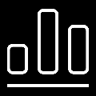

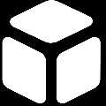

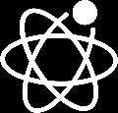
架构设计分析
全局俯视
技术角度：重叠性-》公共组件等
业务功能：未来变化性-》可扩展等
实体对象：实体数据相关
控制对象：控制算法相关
边界对象：边界程序相关
3对象法
关注点分离
职责：职责拆分
粒度：粒度分解。
Notes:
1.站在全局的角度思考架构设计，如技术角度，业务功能，未来的变化性，功能的重叠性
2.3对象法：任意功能都可以分成3种对象，实体数据相关的实体对象，控制算法相关的控制对象，边界相关的边界对象，MVC分层模式
3.技术拆分须遵从MECE原则，从功能到技术的拆分，粒度的拆分，通用和专用的拆分，需要完全穷尽，也需要相互独立

Slide 7

架构——质量属性
效率
可修改性
可维护性：局部修复使故障对架构的负面影响最小化。
可修改性：是指能够快速地以较高的性能价格比对系统进行变更的能力。
功能适应性
可用性
可维护性
可靠性
可移植性：适用于多样的环境（硬件平台、语言、操作系统）。
性能
可靠性：软件系统在应用或错误面前，在意外或错误使用的情况下维持软件系统功能特性的基本能力。
可移植性
Notes:
以可靠性举例，我们在完成系统开发后，一般不会在客户环境只部署一套服务，而是部署多套服务以应对服务器意外关机等异常情况。

Slide 8
单元测试(分析、设计与脚本)
单元测试的相关概念
单元测试的相关方法
单元测试构造技术

Slide 9
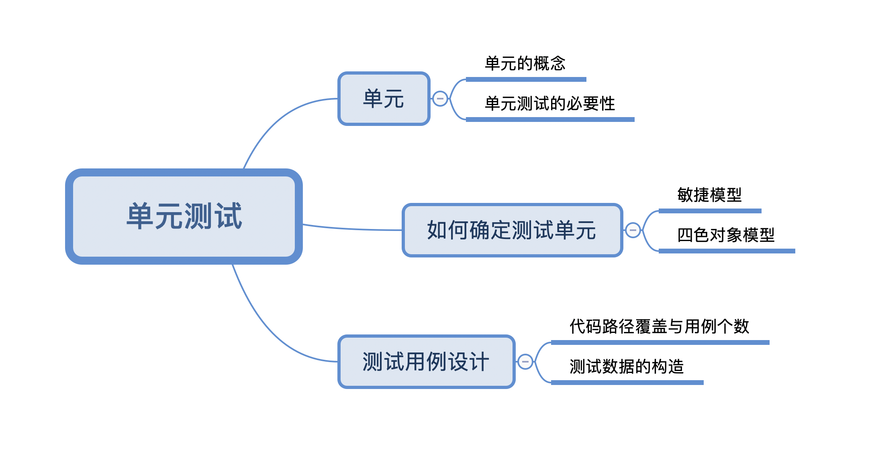
单元测试(分析、设计与脚本)
Notes:
单元测试的必要性:防止编写的代码产生的错误影响整个系统的运行。
单元的概念:一般为20～30行代码的函数。
如何确立最小的单元:对工程进行拆分，可以使用敏捷建模将工程代码分成3部分，即视图、逻辑以及数据部分；也可以使用四色对象建模的方法（主+谓+宾+定状补）
测试用例设计：设计测试用例时，确定所测试代码块的覆盖范围以及测试用例所需要的个数；构造测试数据时，有方法论进行参考（边界取值、分类树、等价类、因果表、决策表、正交表、配对表等）。

Slide 10

单元测试与测试驱动开发
单元测试应用场景：
新增代码。
维护老代码。
单元测试的应用计划：
互联网学习。
源码学习。
现有项目重构。
Notes:
在单元测试驱动开发中的应用场景有两种，一是在新需求开发的时候可以用测试的思路驱动开发，在写新函数的时候完全穷尽所有取值组合，深度思考后再开发。
二、再在对老代码的维护中，实践子母函数法将笨重老代码重构后再补充测试用例。结合框图排查老代码中的遗留问题，也避免了修改中引入新的问题。
为了更好得使用单元测试，做了以下3点计划：一、计划通过互联网学习补足单元测试构造技术等知识盲点，二、下载junit源码学习。三、在现有的项目中实践学习到策略和方法，总结经验。

Slide 11
总结
如何获取需求？
如何设计架构？
如何做单元测试？
需求、架构、单元测试
Notes:
首先是如何获取需求，来教我们需要根据哪些东西来获取和完善需求，然后根据这些需求来确定需要实现的是什么，然后根据需要实现的来如何设计架构，最后从架构再到实现及单元测试，这个循序渐进的过程

